Slide 1
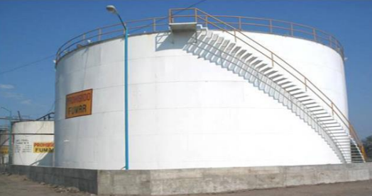

Finalidad de la medición estática
Determinación del crudo a
condiciones estándar, sin agua
ni sedimentos, que se
encuentra en un tanque.
Para tal fin, se realiza una
medición de longitud, y se utiliza
información sobre el tanque y
sobre propiedades del crudo

Slide 2
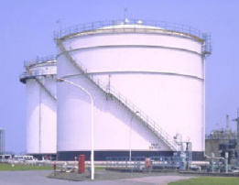
Normatividad que aplica
API MPMS 12.1.1 – Calculation of Static Petroleum Quantities,
Part 1-Upright Cylindrical Tanks and Marine Vessels
API MPMS 12.1.2 – Calculation of Static Petroleum Quantities,
Part 2-Calculation Procedures for Tank Cars

Slide 3

Volumen estándar neto
• NSV (Volumen estándar neto: cantidad de hidrocarburos líquidos a temperatura y presión. estándar luego de la deducción del contenido de agua y de sedimentos suspendidos en el hidrocarburo.
• CSW (Factor de corrección de sedimento y agua): factor que representa la deducción del contenido de agua y sedimentos suspendidos en el hidrocarburo líquido.
• GSV (Volumen bruto estándar): cantidad de hidrocarburo líquido contenido en el tanque a condiciones de temperatura y presión estándar, antes de descontar la cantidad de agua y sedimentos suspendidos en el hidrocarburo.

Slide 4
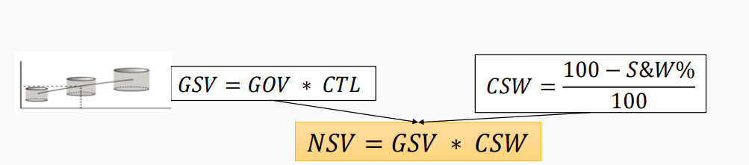
Volumen neto estándar
• GOV (Volumen bruto observado): volumen de hidrocarburo líquido contenido en el tanque a condiciones de temperatura observada, antes de aplicar las correcciones por temperatura y contenido de agua y sedimentos suspendidos en el hidrocarburo.
• CTL (Factor de corrección por temperatura en el líquido): corrección del volumen del hidrocarburo líquido por efecto de la temperatura.

Slide 5
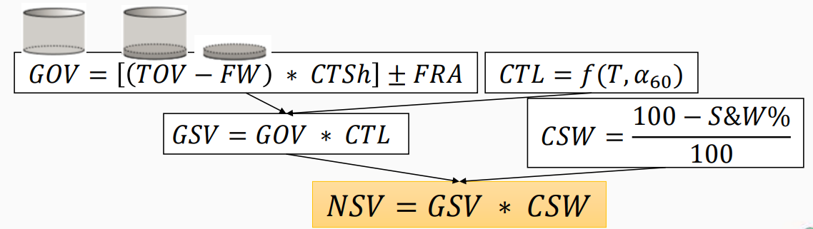
Volumen neto estándar
• TOV (Volumen total observado): volumen total de fluidos al interior del tanque, desde el fondo hasta el nivel de líquido en superficie.
• FW (Agua libre): volumen de agua libre al interior del tanque.
• CTSh (Factor de corrección por temperatura de lámina): factor de corrección del volumen del tanque por efecto de la temperatura sobre el espesor de la pared.
• FRA (Factor de ajuste por techo flotante): corrección de volumen por el desplazamiento que ocasiona la flotación del techo en el fluido almacenado en tanques de techo flotante.

Slide 6
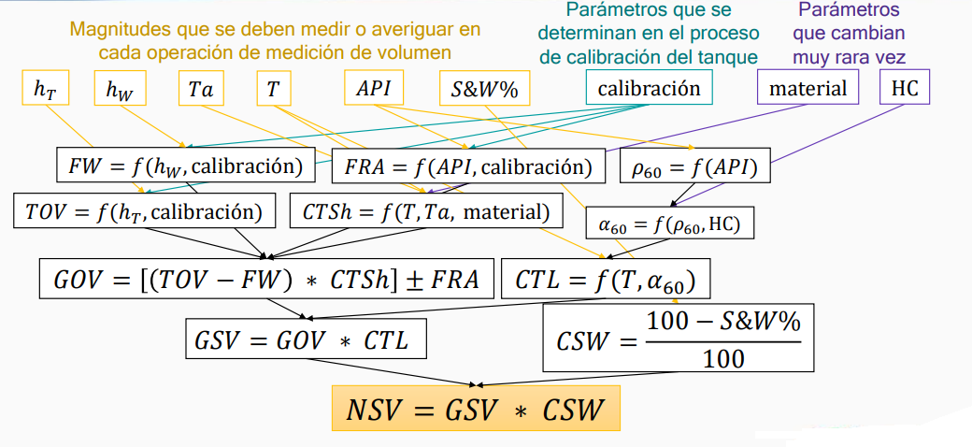
Volumen neto estándar

Slide 7
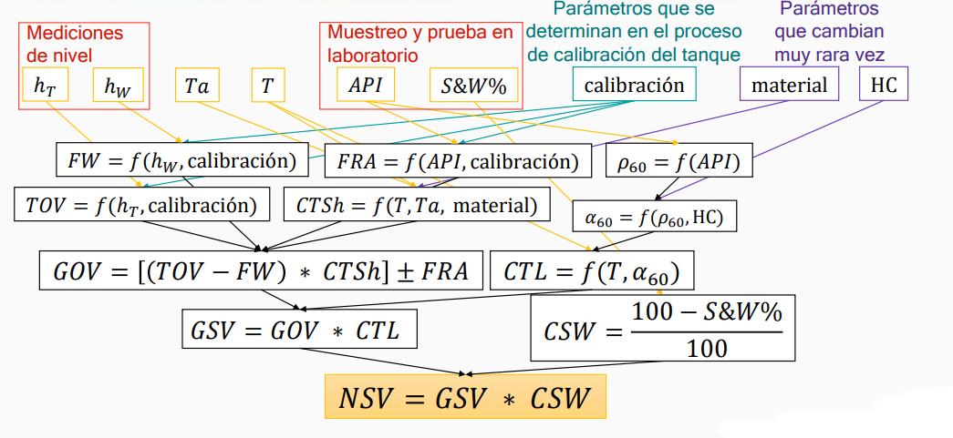
Volumen neto estándar

Slide 8
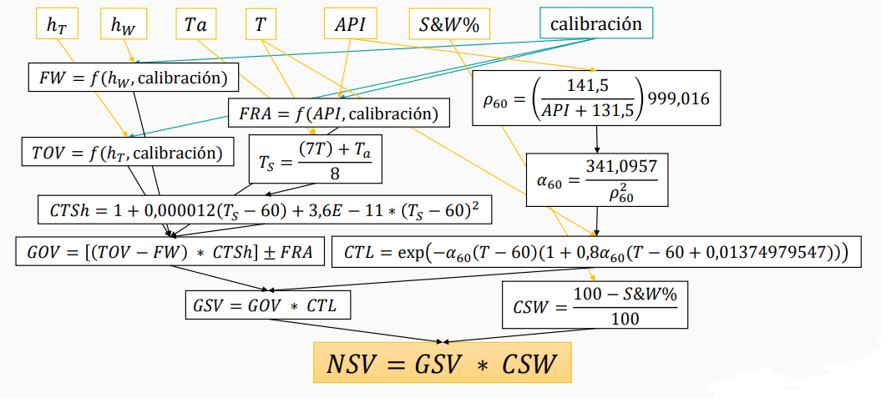
Volumen estándar neto para crudo, tanque de acero

Slide 9

Volumen estándar neto y otras correcciones
-Pérdidas por evaporación, que dependen fuertemente del tipo de tanque y del producto.
Tratado en API MPMS 19 (Evaporation Loss Measurement), que tiene varias subsecciones.
-Encogimiento volumétrico ocasionado por la mezcla de un crudo con un producto, que
tengan densidades muy diferentes. Se trata en API MPMS 12.3 (Calculation of
Volumetric Shrinkage from Blending Light Hydrocarbons with Crude Oils). El modelo
usado es:
𝑆: encogimiento volumétrico, como porcentaje del volumen total de mezcla ideal.
𝐶: concentración del componente más liviano, en porcentaje de volumen.
𝐺: diferencia de grados API entre las sustancias mezcladas.

Slide 10

Volumen estándar neto adicionado o retirado de un tanque
Para el volumen adicionado o retirado de un tanque, se utilizan
las mismas ecuaciones, teniendo en cuenta que en este caso el
mensurando es la resta entre los valores final e inicial de
volumen estándar neto en el tanque:

Slide 11


